Slide 1

السلام عليكم ورحمة الله وبركته
স্বাগতম

Slide 2
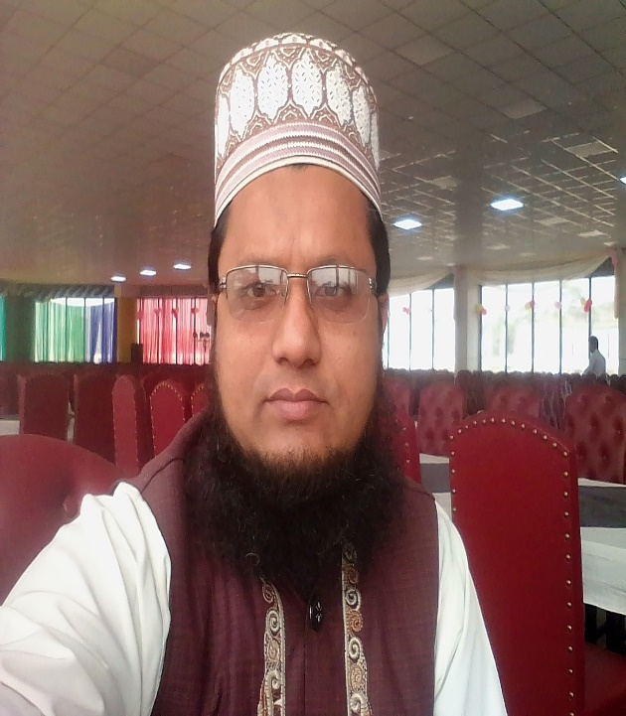
تعريف المعلم
محمد شاه جلال
انا معلم المساعد
رارى كاندى دار السنة الداخل المدرسة
مطلب اتر سنفور
Emil – msjalal415@gmail.com
Mobail – 01920141779

Slide 3
تعريف الدرس
الصف الثامن من الداخل
القواعد اللغة العربية
الفعل الازم و المتعدي

Slide 4
আজকের পাঠ
الفعل الازم و المتعدي

Slide 5
শিখন ফল
এই পাঠ শেষে জানতে পারবে-
১।فعل اللازم ওفعل المتعدي অর্থ কি তা বলতে পারবে।
২।فعل اللازم ওالمتعدي কাহাকে বলে তা বলতে পারবে।
৩। فعل المتعدي এর প্রকার ভেদ সম্পর্কে বলতে পারবে।

Slide 7
فعل المتعدي এর প্রকার ভেদ।

Slide 10
একক কাজ
المتعدي কাকে বলে ও তা কত প্রকার।

Slide 11
দলীয় কাজ
الفعل الازم ওالمتعدي
কাকে বলে? লিখ।

Slide 12

বাড়ীর কাজ
কোন কোন فعل এর২টি مفعول লিখে আনবে

Slide 13

الله حافظ

